Slide 1
Módulo 2: Configuração Básica do Switch e dos Dispositivos Finais
Introdução às redes v7.0 (ITN)
Versão: 1.0 - 01/04/2026
Notes:
Programa da Cisco Networking Academy
CCNA 1
Módulo 2: Configuração Básica do Switch e do Dispositivo Final

Slide 2
2.1 – Acesso ao Cisco IOS
Notes:
2 – Configuração básica do switch e do dispositivo final
2.1 – Acesso ao Cisco IOS

Slide 3
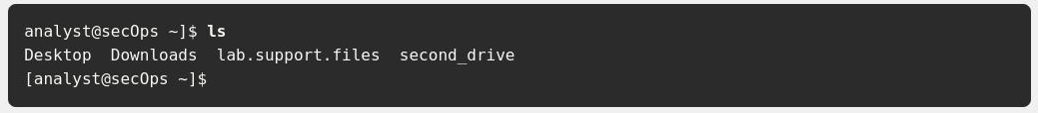
Acesso ao Cisco IOS Cisco IOS Sistema Operacional de Redes
Shell - A interface de usuário que permite que os usuários solicitem tarefas específicas do computador. Essas solicitações podem ser feitas por meio da interface CLI ou GUI.
Kernel - comunica-se entre o hardware e o software de um computador e gerencia como os recursos de hardware são usados para atender aos requisitos de software.
Hardware - A parte física de um computador, incluindo os componentes eletrônicos subjacentes.
Notes:
2 – Configuração básica do switch e do dispositivo final
2.1 – Acesso ao Cisco IOS
2.1.1 - Sistemas Operacionais

Slide 4
Acesso à Cisco IOS GUI (Graphical User Interface)
Uma GUI permite que o usuário interaja com o sistema usando um ambiente de ícones gráficos, menus e janelas.
Uma GUI é mais amigável e requer menos conhecimento da estrutura de comando subjacente que controla o sistema.
Exemplos deles são: Windows, macOS, Linux KDE, Apple iOS e Android.
As GUIs podem falhar, travar ou simplesmente não funcionar como especificado. Por esses motivos, os dispositivos de rede geralmente são acessados por meio de uma CLI.
Notes:
2 – Configuração básica do switch e do dispositivo final
2.1 – Acesso ao Cisco IOS
2.1.2 — GUI

Slide 5
Acesso à Cisco IOS Cisco IOS Finalidade do OS (Operation System)
O sistema operacional do PC permite que um usuário faça o seguinte:
Utilizar um mouse para fazer seleções e executar programas
Inserir texto e comandos baseados em texto
Exibir a saída em um monitor
O sistema operacional de rede baseado em CLI permite que um técnico de rede faça o seguinte:
Use um teclado para executar programas de rede baseados na CLI
Use um teclado para inserir texto e comandos baseados em texto
Exibir a saída em um monitor
Notes:
2 – Configuração básica do switch e do dispositivo final
2.1 – Acesso ao Cisco IOS
2.1.3 – Finalidade de um SO

Slide 6
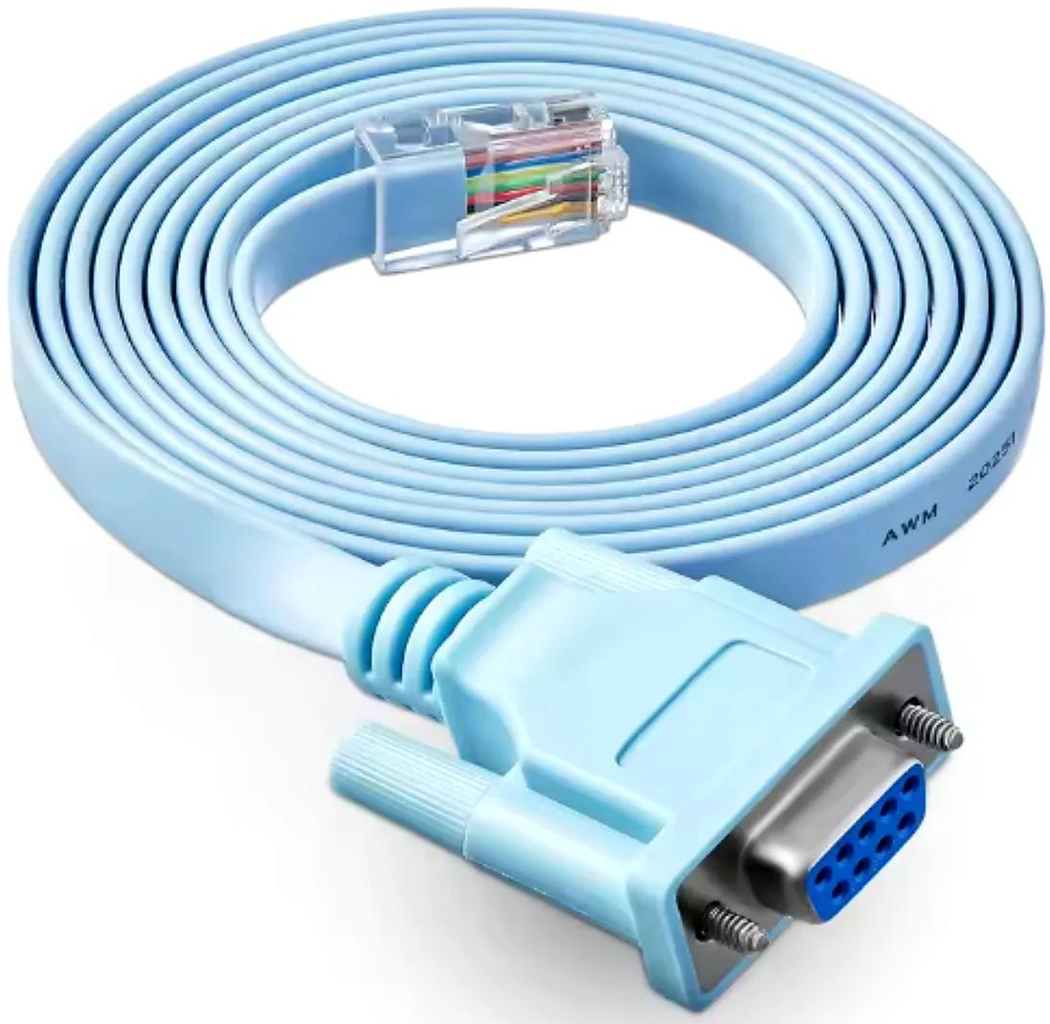
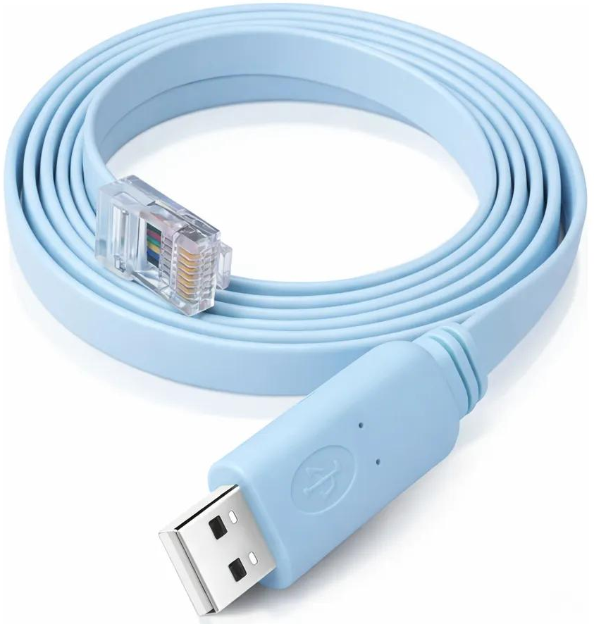
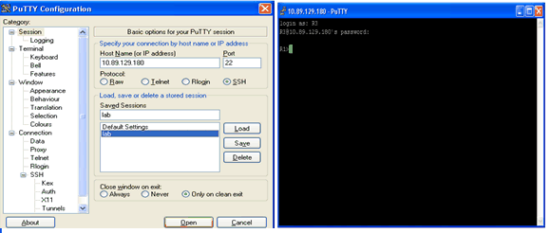
Acesso à Cisco IOS Métodos de Acesso ao IOS
Console — Uma porta de gerenciamento física usada para acessar um dispositivo para fornecer manutenção, como executar as configurações iniciais.
Shell Seguro (SSH) – Estabelece uma conexão CLI segura remota com um dispositivo, por meio de uma interface virtual, em uma rede. (Nota: Este é o método recomendado para se conectar remotamente a um dispositivo.)
Telnet — Estabelece uma conexão CLI remota insegura a um dispositivo através da rede. (Nota: a autenticação do usuário, senhas e comandos são enviados pela rede em texto sem formatação.)
Notes:
2 – Configuração básica do switch e do dispositivo final
2.1 – Acesso ao Cisco IOS
2.1.2.1 Métodos de Acesso

Slide 7
Acesso ao Cisco IOS Programa de Emulação de Terminal
Programas de emulação de terminal são usados para se conectar a um dispositivo de rede por uma porta de console ou por uma conexão SSH/Telnet.
Existem vários programas de emulação de terminal para escolher, como PuTTY, Tera Term e SecureCRT.
Notes:
2 – Configuração básica do switch e do dispositivo final
2.1 – Acesso ao Cisco IOS
2.1.5 – Programas de emulação de terminal
2.1.6 — Verifique seu entendimento - Cisco IOS Access

Slide 8
2.2 - Navegação no IOS
Notes:
2 – Configuração básica do switch e do dispositivo final
2.2 - Navegação IOS

Slide 9
Navegação no IOS Modos de comando primários
Modo EXEC do Usuário:
Permite acesso a apenas um número limitado de comandos básicos de monitoramento
Identificado pelo prompt da CLI que termina com o símbolo > (maior)
Modo EXEC Privilégiado:
Permite acesso a todos os comandos e recursos
Identificado pelo prompt da CLI que termina com o símbolo # (sustenido)
Notes:
2 – Configuração básica do switch e do dispositivo final
2.2 - Navegação IOS
2.1.3.2 – Modos de comando primários

Slide 10
Navegação no IOS Modo de Configuração Global e Subconfiguração
Modo de Configuração Global:
Usado para acessar opções de configuração no dispositivo
Modo de Configuração de Linhas:
Usado para configurar o acesso ao console, SSH, Telnet ou AUX
Modo de Configuração de Interface:
Usado para configurar uma porta de switch ou interface de roteador
Notes:
2 – Configuração básica do switch e do dispositivo final
2.2 - Navegação IOS
2.2.2 — Modo de configuração e modos de subconfiguração

Slide 11
Navegação no IOS Navegar entre os Modos do IOS
Modo EXEC com Privilégios:
Para passar do modo EXEC usuário para o modo EXEC privilegiado, use o comando enable.
Modo de Configuração Global:
Para entrar e sair do modo de configuração global, use o comando configure terminal Retorne ao modo EXEC privilegiado com o comando exit
Modo de Configuração de Linhas:
Para entrar e sair do modo de configuração de linha, use o comando de line seguido pelo tipo de linha de gerenciamento. Retorne ao modo de configuração global usando o comando exit
Notes:
2 – Configuração básica do switch e do dispositivo final
2.2 - Navegação IOS
2.2.4 – Navegar entre os modos do IOS

Slide 12
Navegar no IOS Navegar entre os modos do IOS
Modos de Subconfiguração:
Para sair de qualquer modo de subconfiguração e voltar ao modo de configuração global, use o comando exit . Para retornar ao modo EXEC de privilégio, use o comando end ou combinação de teclas Ctrl +Z .
Para mover diretamente de um modo de subconfiguração para outro, digite o comando de modo de subconfiguração desejado. No exemplo, o prompt de comando muda de (config-line)# para (config-if)#.
Notes:
2 – Configuração básica do switch e do dispositivo final
2.2 - Navegação IOS
2.2.4 – Navegar entre os modos do IOS

Slide 13
2.3 – A Estrutura de Comandos do IOS
Notes:
2 – Configuração básica do switch e do dispositivo final
2.3 – A estrutura de comandos

Slide 14
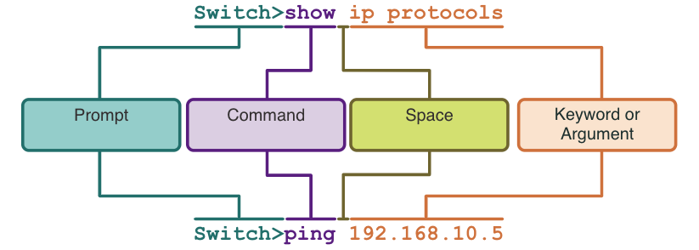
A estrutura de comandos Estrutura básica de comandos do IOS
Palavra-chave - este é um parâmetro específico definido no sistema operacional
Argumento - não predefinido; um valor ou variável definido pelo usuário
Notes:
2 – Configuração básica do switch e do dispositivo final
2.3 – A estrutura de comandos
2.3.1 – Estrutura básica de comandos do IOS

Slide 15
A estrutura de comandos Sintaxe do comando do IOS
Um comando pode exigir um ou mais argumentos. Para determinar as palavras-chave e os argumentos necessários para um comando, consulte a sintaxe de comando.
O texto em negrito indica comandos e palavras-chave que são inseridos como mostrado.
O texto em itálico indica um argumento para o qual o usuário fornece o valor.
Convenção | Descrição
negrito | O texto em negrito indica comandos e palavras-chave que você insere literalmente, como mostradas.
itálico | O texto em itálico indica argumentos para os quais você fornece valores.
[x] | Colchetes indicam um elemento opcional (palavra-chave ou argumento).
{x} | Chaves indicam um elemento necessário (palavra-chave ou argumento).
[x {y | z }] | Chaves e linhas verticais entre colchetes indicam uma escolha obrigatória dentro de um elemento opcional. Espaços são usados para delinear claramente partes do comando.
Notes:
2 – Configuração básica do switch e do dispositivo final
2.3 – A estrutura de comandos
2.3.2 - Verificação de sintaxe do comando IOS

Slide 16
A estrutura de comandos Sintaxe do comando do IOS
A sintaxe fornece o padrão, ou formato, que deve ser usado ao inserir um comando.
O comando é ping e o argumento definido pelo usuário é o ip-address do dispositivo de destino. Por exemplo, ping 10.10.10.5.
O comando é traceroute e o argumento definido pelo usuário é o ip-address do dispositivo de destino. Por exemplo, traceroute 192.168.254.254.
Se um comando é complexo com vários argumentos, você pode vê-lo representado assim:
Notes:
2 – Configuração básica do switch e do dispositivo final
2.3 – A estrutura de comandos
2.3.2 - Verificação de sintaxe do comando IOS

Slide 17
A estrutura de comandos Recursos da ajuda do IOS
O IOS tem duas formas de ajuda disponíveis: ajuda sensível ao contexto e verificação da sintaxe do comando.
A ajuda contextual permite que você encontre rapidamente respostas para estas perguntas:
Quais comandos estão disponíveis em cada modo de comando?
Quais comandos começam com caracteres específicos ou grupo de caracteres?
Quais argumentos e palavras-chave estão disponíveis para comandos específicos?
A verificação da sintaxe de comandos verifica se um comando válido foi inserido pelo usuário.
No entanto, se o interpretador não puder entender o comando sendo inserido, ele fornecerá feedback descrevendo o que está errado com o comando.
Notes:
2 – Configuração básica do switch e do dispositivo final
2.3 – A estrutura de comandos
2.3.3 – Recursos da ajuda do IOS

Slide 18
A estrutura de comandos Teclas de acesso e atalhos
A CLI do IOS fornece teclas de atalho e atalhos que facilitam a configuração, o monitoramento e a solução de problemas.
Os comandos e as palavras-chave podem ser abreviados para o número mínimo de caracteres que identifica uma seleção exclusiva. Por exemplo, o comando configure pode ser abreviado para conf porque configure é o único comando que se inicia com conf.
Notes:
2 – Configuração básica do switch e do dispositivo final
2.3 – A estrutura de comandos
2.3.5 – Teclas de acesso e atalhos

Slide 19
A estrutura de comandos Teclas de acesso e atalhos (Continuação)
A tabela abaixo é uma breve lista de teclas de atalhos para melhorar a edição da linha de comando.
Toque de Tecla | Descrição
Tab | Completa um nome de comando parcialmente digitado.
Backspace | Apaga o caractere à esquerda do cursor.
Seta para a Esquerda ou Ctrl-B | Movem o cursor um caractere para a esquerda.
Seta para a Direita ou Ctrl-F | Movem o cursor um caractere para a direita.
Seta para Cima ou Ctrl-P | Relembram os comandos no buffer de histórico, a partir dos comandos mais recentes.
Notes:
2 – Configuração básica do switch e do dispositivo final
2.3 – A estrutura de comandos
2.3.5 – Teclas de acesso e atalhos

Slide 20
A estrutura de comandos Teclas de acesso e atalhos (Continuação)
Quando uma saída de comando produz mais texto do que pode ser exibido em uma janela de terminal, o IOS exibirá um prompt “—More—” . A tabela abaixo descreve os pressionamentos de teclas que podem ser usados quando esse prompt é exibido.
A tabela abaixo lista comandos que podem ser usados para sair de uma operação.
Toque de tecla | Descrição
Ctrl-C | Em qualquer modo de configuração, finaliza o modo de configuração e retorna ao modo EXEC privilegiado.
Ctrl-Z | Em qualquer modo de configuração, finaliza o modo de configuração e retorna ao modo EXEC privilegiado.
Ctrl-Shift-6 | Sequência de quebra para todas as finalidades usada para abortar pesquisas DNS, traceroutes, pings, etc.
Toque de tecla | Descrição
Tecla Enter | Exibe a próxima linha.
Barra de Espaço | Exibe a próxima tela.
Qualquer outra chave | Encerra a sequência de exibição, retornando ao modo EXEC privilegiado.
Notes:
2 – Configuração básica do switch e do dispositivo final
2.3 – A estrutura de comandos
2.3.5 – Teclas de acesso e atalhos

Slide 21
2.4 - Configuração Básica dos Dispositivos de Rede
Notes:
2 – Configuração básica do switch e do dispositivo final
2.4 – Configuração básica do dispositivo

Slide 22
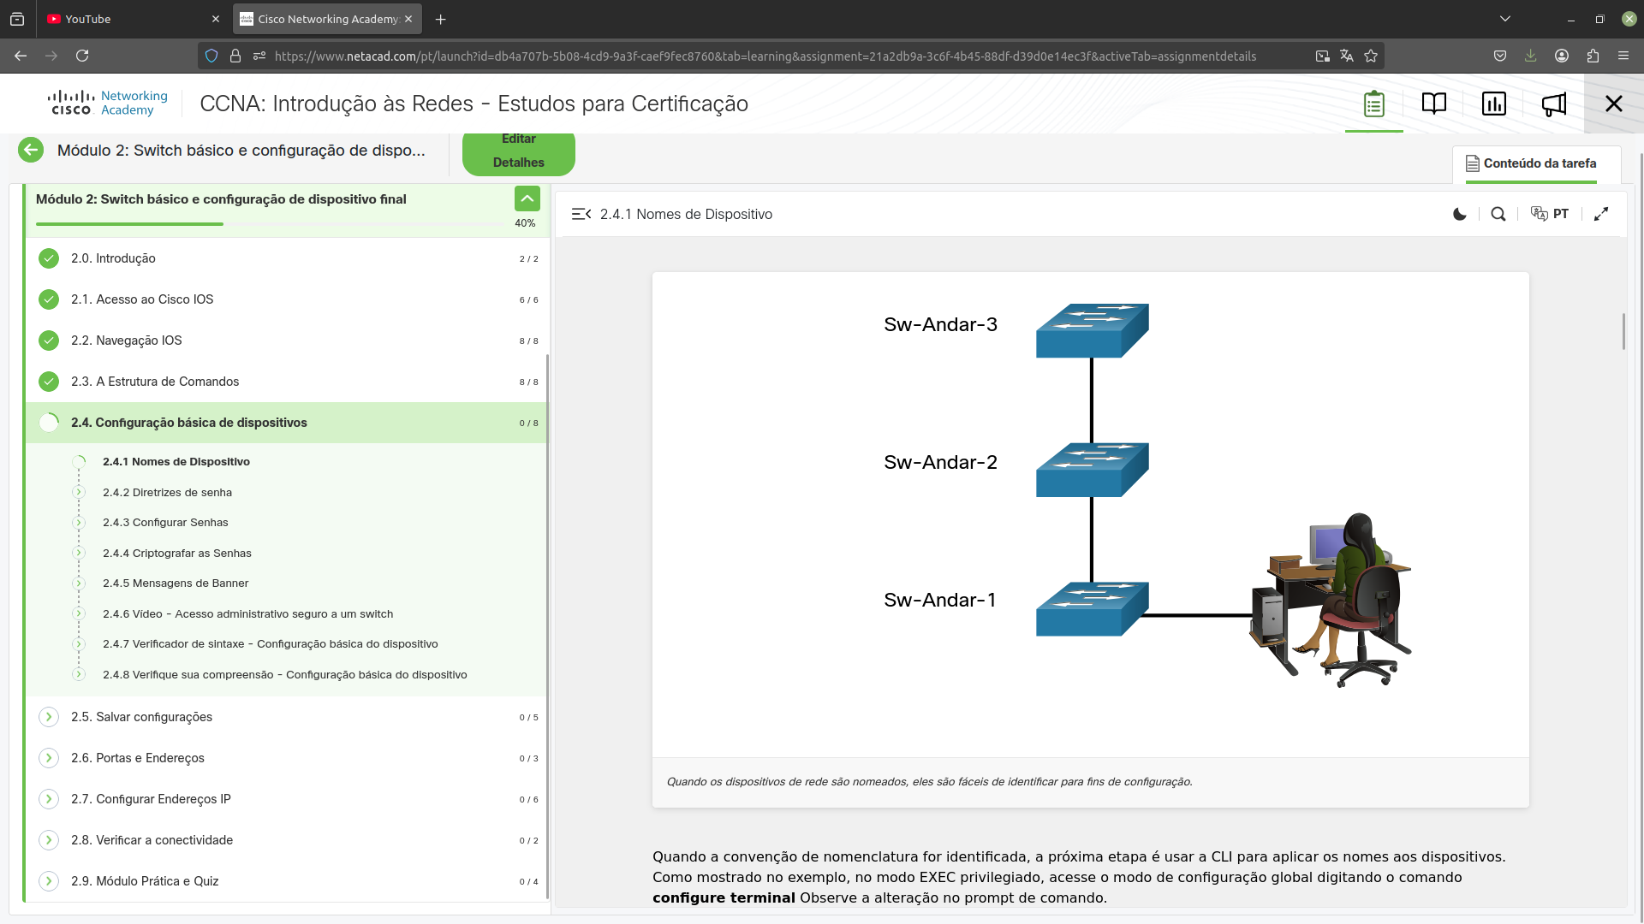
Configuração Básica do Dispositivo Nomes dos dispositivos
O primeiro comando de configuração em qualquer dispositivo deve ser dar a ele um nome de host exclusivo.
Por padrão, todos os dispositivos recebem um nome padrão de fábrica. Por exemplo, um switch Cisco IOS é “Switch”.
Diretriz para dispositivos de nomeação:
Começar com uma letra
Não conter espaços
Terminar com uma letra ou dígito
Usar somente letras, números e traços
Ter menos de 64 caracteres
Nota: Para retornar o switch ao prompt padrão, use o comando no hostname no Modo de Configuração Global: (global config).
Notes:
2 – Configuração básica do switch e do dispositivo final
2.4 – Configuração básica do dispositivo
2.4.1 — Nomes de dispositivos

Slide 23

Configuração Básica do Dispositivo Diretrizes de Senha Segura
O uso de senhas fracas ou facilmente adivinhadas é uma preocupação de segurança.
Todos os dispositivos de rede devem limitar o acesso administrativo protegendo EXEC privilegiado, EXEC de usuário e acesso remoto Telnet com senhas. Além disso, todas as senhas devem ser criptografadas e notificações legais fornecidas.
Diretrizes de senha
Use senhas com mais de oito caracteres.
Use uma combinação de letras maiúsculas e minúsculas, números, caracteres especiais e/ou sequências numéricas.
Evite usar a mesma senha para todos os dispositivos.
Não use palavras comuns, pois é fácil adivinhá-las.
Observação: a maioria dos laboratórios neste curso usa senhas simples, como cisco ou class. Essas senhas são consideradas fracas e facilmente adivinháveis e devem ser evitadas nos ambientes de produção.
Notes:
2 – Configuração básica do switch e do dispositivo final
2.4 – Configuração básica do dispositivo
2.4.2 - Diretrizes de senha

Slide 24
Configuração Básica do Dispositivo Configuração de Senhas de Acesso ao Console
Acesso seguro ao modo EXEC do usuário.
Primeiro, entre no modo de configuração do console de linha usando o comando line console 0 no modo de configuração global.
Em seguida, especifique a senha do modo EXEC usuário com o comando: password password.
Por fim, use o comando: login para permitir o acesso ao EXEC usuário.
Protegendo o acesso seguro do modo EXEC Privilegiado:
Primeiro entre no modo de configuração global com o comando: configure terminal.
Em seguida, use o comando enable secret password
Notes:
2 – Configuração básica do switch e do dispositivo final
2.4 – Configuração básica do dispositivo
2.4.3 - Configurar Senhas

Slide 25
Configuração Básica do Dispositivo Configuração de Senhas de Acesso Remoto via VTY
Protegendo o acesso à linha VTY:
Primeiro entre no modo de configuração VTY de linha usando o comando: line vty 0 15 no modo de configuração global.
Em seguida, especifique a senha VTY com o comando: password senha.
Por fim, use o comando: login para permitir o acesso via VTY.
Observação: As linhas VTY permitem acesso remoto usando Telnet ou SSH ao dispositivo. Muitos switches Cisco são compatíveis com até 16 linhas VTY numeradas de 0 a 15.
Notes:
2 – Configuração básica do switch e do dispositivo final
2.4 – Configuração básica do dispositivo
2.4.3 - Configurar Senhas

Slide 26
Configuração básica do dispositivo Habilitar o Serviço de Criptografia de Senhas
Os arquivos startup-config e running-config exibem a maioria das senhas em texto simples.
Para criptografar senhas, use o comando de configuração global: service password-encryption.
Use o comando: show running-config para verificar se as senhas do dispositivo agora estão criptografadas.
Notes:
2 – Configuração básica do switch e do dispositivo final
2.4 – Configuração básica do dispositivo
2.4.4 - Criptografar as Senhas

Slide 27

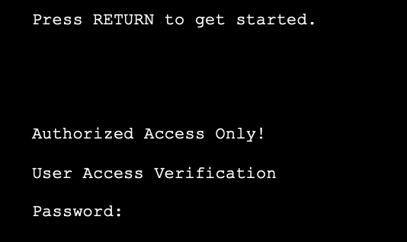
Configuração básica de dispositivos Mensagens de Banner
Uma mensagem de banner é importante para avisar que pessoas não autorizadas tentem acessar o dispositivo.
Para criar uma mensagem de banner do dia em um dispositivo de rede, use o comando de configuração global: banner motd # A mensagem do dia # .
O “#” na sintaxe do comando é denominado caractere de delimitação. Ele é inserido antes e depois da mensagem.
O banner será exibido nas tentativas de acessar o dispositivo.
Notes:
2 – Configuração básica do switch e do dispositivo final
2.4 – Configuração básica do dispositivo
2.4.5 – Mensagens de banner

Slide 28
2.5 - Salvar as Configurações
Notes:
2 – Configuração básica do switch e do dispositivo final
2.5 - Salvar configurações

Slide 29
Salvar as configurações Arquivos de Configuração
Há dois arquivos de sistema que armazenam a configuração do dispositivo:
startup-config - Este é o arquivo de configuração salvo armazenado na NVRAM. Ele contém todos os comandos que serão usados pelo dispositivo na inicialização ou reinicialização. O flash não perde seu conteúdo quando o dispositivo está desligado.
running-config - Isto é armazenado na memória de acesso aleatório RAM. Ele reflete a configuração atual. A modificação de uma configuração ativa afeta o funcionamento de um dispositivo Cisco imediatamente. A RAM é uma memória volátil. Ela perde todo o seu conteúdo quando o dispositivo é desligado ou reiniciado.
Para salvar as alterações feitas na configuração ativa no arquivo de configuração de inicialização, use o comando do modo EXEC privilegiado: copy running-config startup-config.
Notes:
2 – Configuração básica do switch e do dispositivo final
2.5 - Salvar configurações
2.5.1 - Arquivos de configuração

Slide 30
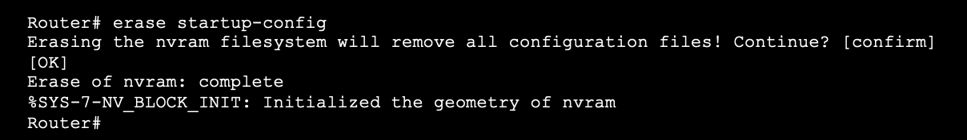
Salvar as configurações Alterar a Configuração de Execução
Se as alterações feitas na configuração em execução não tiverem o efeito desejado e a configuração ainda não foi salva, você poderá restaurar o dispositivo para a configuração anterior. Para fazer isso, você pode:
Remova os comandos alterados individualmente.
Recarregar o dispositivo usando o comando do modo EXEC privilegiado: reload.
Observação: Isso fará com que o dispositivo fique off-line brevemente, levando ao tempo de inatividade da rede.
Se as alterações indesejadas foram salvas na startup-config, pode ser necessário limpar todas as configurações usando o comando: erase startup-config no modo EXEC de privilégio.
Depois de apagar o startup-config, recarregue o dispositivo para limpar o arquivo running-config da RAM.
Notes:
2 – Configuração básica do switch e do dispositivo final
2.5 - Salvar configurações
2.5.2 - Alterar a Configuração Ativa

Slide 31
Salvar as configurações Salvar as Configurações em um Arquivo Texto
Os arquivos de configuração também podem ser salvos e armazenados em um documento de texto.
Etapa 1. Abra um software de emulação de terminal, como PuTTY ou Tera Term (Figura 1) que já está conectado a um switch.
Etapa 2. Ative o registro no software do terminal e atribua um nome e um local para salvar o arquivo de log. A Figura 2 mostra que: All session output será capturado no arquivo especificado (isto é, MySwitchLogs).
Notes:
2 – Configuração básica do switch e do dispositivo final
2.5 - Salvar configurações
2.5.4 – Capturar a Configuração em um arquivo de texto

Slide 32

Salvar as configurações Salvar as Configurações em um Arquivo Texto (Continuação)
Etapa 3. Execute o comando: show running-config ou show startup-config no prompt EXEC privilegiado. O texto exibido na janela do terminal será inserido no arquivo escolhido.
Etapa 4. Desative o log no software de terminal. A Figura mostra como desativar o log escolhendo a opção de log de sessão None.
Nota: O arquivo de texto criado pode ser usado como um registro de como o dispositivo está implementado atualmente. Talvez seja necessário editar o arquivo antes de usá-lo para restaurar uma configuração salva em um dispositivo.
Notes:
2 – Configuração básica do switch e do dispositivo final
2.5 - Salvar configurações
2.5.4 – Capturar a Configuração em um arquivo de texto

Slide 33
2.6 - Portas e Endereços IP
Notes:
2 – Configuração básica do switch e do dispositivo final
2.6 — Portas e Endereços

Slide 34
Portas e Endereços Endereços IPv4
O uso de endereços IP é o principal meio de permitir que os dispositivos se localizem e estabeleçam comunicação ponto a ponto na Internet.
A estrutura de um endereço IPv4 é chamada notação decimal com ponto e é representada por quatro números decimais entre 0 e 255.
Uma máscara de sub-rede IPv4 é um valor de 32 bits que diferencia a parte da rede do endereço da parte do host. Juntamente com o endereço IPv4, a máscara de sub-rede determina a qual sub-rede o dispositivo é um membro.
O endereço de gateway padrão é o endereço IP do roteador que o host usará para acessar redes remotas, incluindo a Internet.
Notes:
2 – Configuração básica do switch e do dispositivo final
2.6 — Portas e Endereços
2.6.1 — Endereços IP

Slide 35
Portas e endereços Endereços IPv4 (Continuação)
Os endereços IPv6 têm 128 bits e são escritos como uma sequência de valores hexadecimais. A cada quatro bits é representado por um único dígito hexadecimal; para um total de 32 valores hexadecimais. Grupos de quatro dígitos hexadecimais são separados por dois pontos “:”.
Os endereços IPv6 não diferenciam maiúsculas e minúsculas e podem ser escritos tanto em minúsculas como em maiúsculas.
Observação: neste curso, o termo IP se refere tanto a protocolos IPv4 quanto IPv6. O IPv6 é a versão mais recente do IP e está substituindo o IPv4 mais comum.
Notes:
2 – Configuração básica do switch e do dispositivo final
2.6 — Portas e Endereços
2.6.1 — Endereços IP

Slide 36
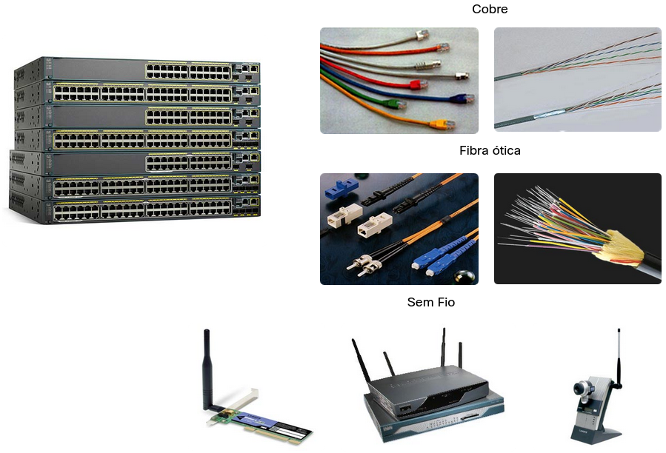
Portas e endereços Interfaces e Portas (Switch, Router, Endpoint, etc)
As comunicações em rede dependem de interfaces de dispositivos de usuário final, interfaces de dispositivos de rede e cabos para conectá-las.
Os tipos de meio físico de rede incluem cabos de cobre de par trançado, cabos de fibra óptica, cabos coaxiais ou sem fio.
Diferentes tipos de meio físico de rede oferecem características e benefícios diferentes. Algumas das diferenças entre os vários tipos de meios incluem:
A distância pela qual o meio físico consegue carregar um sinal com êxito
O ambiente no qual o meio físico deve ser instalado
A quantidade e a velocidade de dados nas quais eles devem ser transmitidos
O custo do meio físico e da instalação
Notes:
2 – Configuração básica do switch e do dispositivo final
2.6 — Portas e Endereços
2.3.1.2 Interfaces e Portas
2.6.3 — Verifique o seu entendimento - Portas e endereços

Slide 37
2.7 - Configurar Endereços IP
Notes:
2 – Configuração básica do switch e do dispositivo final
2.7 - Configurar endereços IP

Slide 38
Configurar endereços IP Configuração Manual de Endereço IP para Dispositivos Finais
Os dispositivos finais na rede precisam de um endereço IP para se comunicar com outros dispositivos na rede.
As informações do endereço IPv4 podem ser configuradas manualmente nos dispositivos finais ou automaticamente usando o DHCP (Dynamic Host Configuration Protocol).
Para configurar manualmente um endereço IPv4 em um host do Windows, abra o Painel de controle > Central de Rede e Compartilhamento > Alterar as configurações do adaptador e escolha o adaptador. Clique com o botão direito e selecione Propriedades para exibir as Propriedades da Conexão Local
Depois, Clique em Propriedades para abrir a janela de Propriedades do Protocolo IP Versão 4 (TCP/IPv4). Em seguida, configure o endereço IPv4 e as informações da máscara de sub-rede e o gateway padrão.
Observação: as opções de endereçamento e configuração IPv6 são semelhantes ao IPv4.
Notes:
2 – Configuração básica do switch e do dispositivo final
2.7 - Configurar endereços IP
2.7.1 - Configuração manual de endereço IP para dispositivos finais

Slide 39
Configurar endereços IP Configuração Automática de Endereço IP para Dispositivos Finais
O DHCP habilita a configuração automática de endereço IPv4 para todos os dispositivos finais com o DHCP ativo.
Os dispositivos finais são normalmente por padrão usando o DHCP para configuração automática de endereço IPv4.
Para configurar manualmente um endereço IPv4 em um host do Windows, abra o Painel de controle > Central de Rede e Compartilhamento > Alterar as configurações do adaptador e escolha o adaptador. Clique com o botão direito e selecione Propriedades para exibir as Propriedades da Conexão Local
Em seguida, clique em Preferências para abrir a janela Propriedades da Internet Protocol Versão 4 (TCP / IPv4) e selecione Obter um endereço IP automaticamente e Obter automaticamente o endereço do servidor DNS.
Observação: o IPv6 usa DHCPv6 e SLAAC (Stateless Address Autoconfiguration) para alocação de endereços dinâmicos.
Notes:
2 – Configuração básica do switch e do dispositivo final
2.7 - Configurar endereços IP
2.7.2 - Configuração automática de endereço IP para dispositivos finais
2.7.3 — Verificador de sintaxe — Verifique a configuração de IP do PC Windows

Slide 40
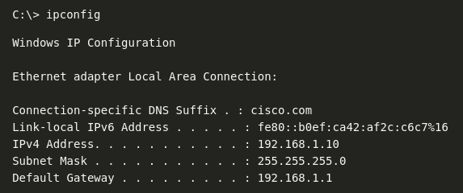
Configurar endereços IP Verificação do Endereço IP para Dispositivos Finais
É possível exibir as definições de configuração de IP em um PC com Windows usando o comando: ipconfig no prompt de comando.
A saída mostrará as informações de endereço IPv4, máscara de sub-rede e gateway recebidas do servidor DHCP.
Insira o comando para exibir a configuração IP em um PC com Windows.
Notes:
2 – Configuração básica do switch e do dispositivo final
2.7 - Configurar endereços IP
2.7.2 - Configuração automática de endereço IP para dispositivos finais
2.7.3 — Verificador de sintaxe — Verifique a configuração de IP do PC Windows

Slide 41
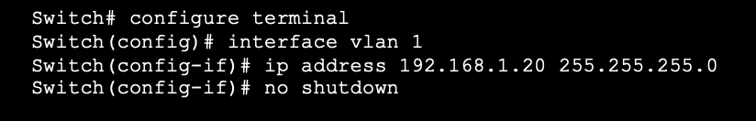
Configurar endereços IP Interface Virtual de Switch (SVI)
Para acessar o switch remotamente, um endereço IP e uma máscara de sub-rede devem ser configurados na SVI.
Para configurar um SVI em um switch:
Digite o comando: interface vlan 1 no modo de configuração global.
Em seguida, atribua um endereço IPv4 usando o comando: ip address ip-address subnet-mask.
Por fim, ative a interface virtual com o comando de configuração de interface: no shutdown.
Notes:
2 – Configuração básica do switch e do dispositivo final
2.7 - Configurar endereços IP
2.7.4 - Configuração da Interface Virtual de Switch
2.7.5 - Verificador de sintaxe - Configurar uma interface virtual do switch

Slide 42
2.8 - Verificar a Conectividade.
Notes:
2 – Configuração básica do switch e do dispositivo final
2.8 - Verificar a conectividade.

Slide 43
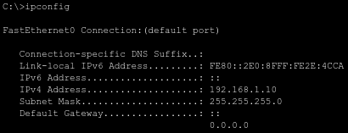
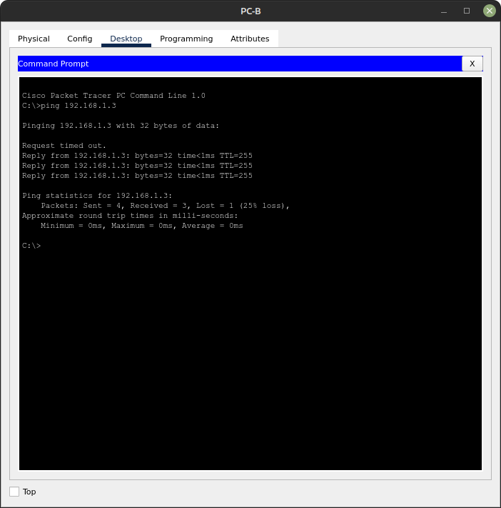
Verificação de conectividade Testar a Conectividade de Ponta a Ponta
O comando: ping pode ser usado para testar a conectividade com outro dispositivo na rede ou em um site na Internet.
O comando: ipconfig pode ser usado para verificar as configurações de endereçamento do dispositivo final
O comando: show ip interface brief pode ser usado para verificar as configurações de endereçamento do Switch
Notes:
2 – Configuração básica do switch e do dispositivo final
2.8 - Verificar a conectividade.
2.8.2 - Testar a conectividade de ponta a ponta.

